Slide 1

Tehnički aspekt vođenja cjeloživotnog učenja i mikrokvalifikacija u ISVU-u
Siniša Ćosić
Sektor za informacijsku infrastrukturu
30. listopada 2024.
Datum, mjesto, autor

Slide 2
Sadržaj
1. Mikrokvalifikacije
2. Cjeloživotno učenje
3. Razlikovni studij

Slide 3
1. Mikrokvalifikacije
Vođenje mikrokvalifikacija kroz ISVU
Definiranje mikrokvalifikacije kao elementa strukture studija
Definiranje parametara mikrokvalifikacije
Opisivanje nastavnog programa mikrokvalifikacije
Definiranje izborne grupe
Praćenje studenata s položenom mikrokvalifikacijom
Studomat - studentova perspektiva
Studomat - prikaz predmeta
Studomat - položena mikrokvalifikacija

Slide 4
Vođenje mikrokvalifikacija kroz ISVU
Modul za mikrokvalifikaciju opisuje se kao studij u Element strukture studija
U Parametrima studija u akademskoj godini definiraju se parametri za mikrokvalifikaciju
Nastavni program modula za mikrokvalifikaciju evidentira se na isti način kao i nastavni programi ostalih programa cjeloživotnog učenja, uz sljedeća ograničenja za izborne grupe:
Nastavni program je potrebno zaključati mikrokvalifikacije je potrebno zaključati

Slide 5
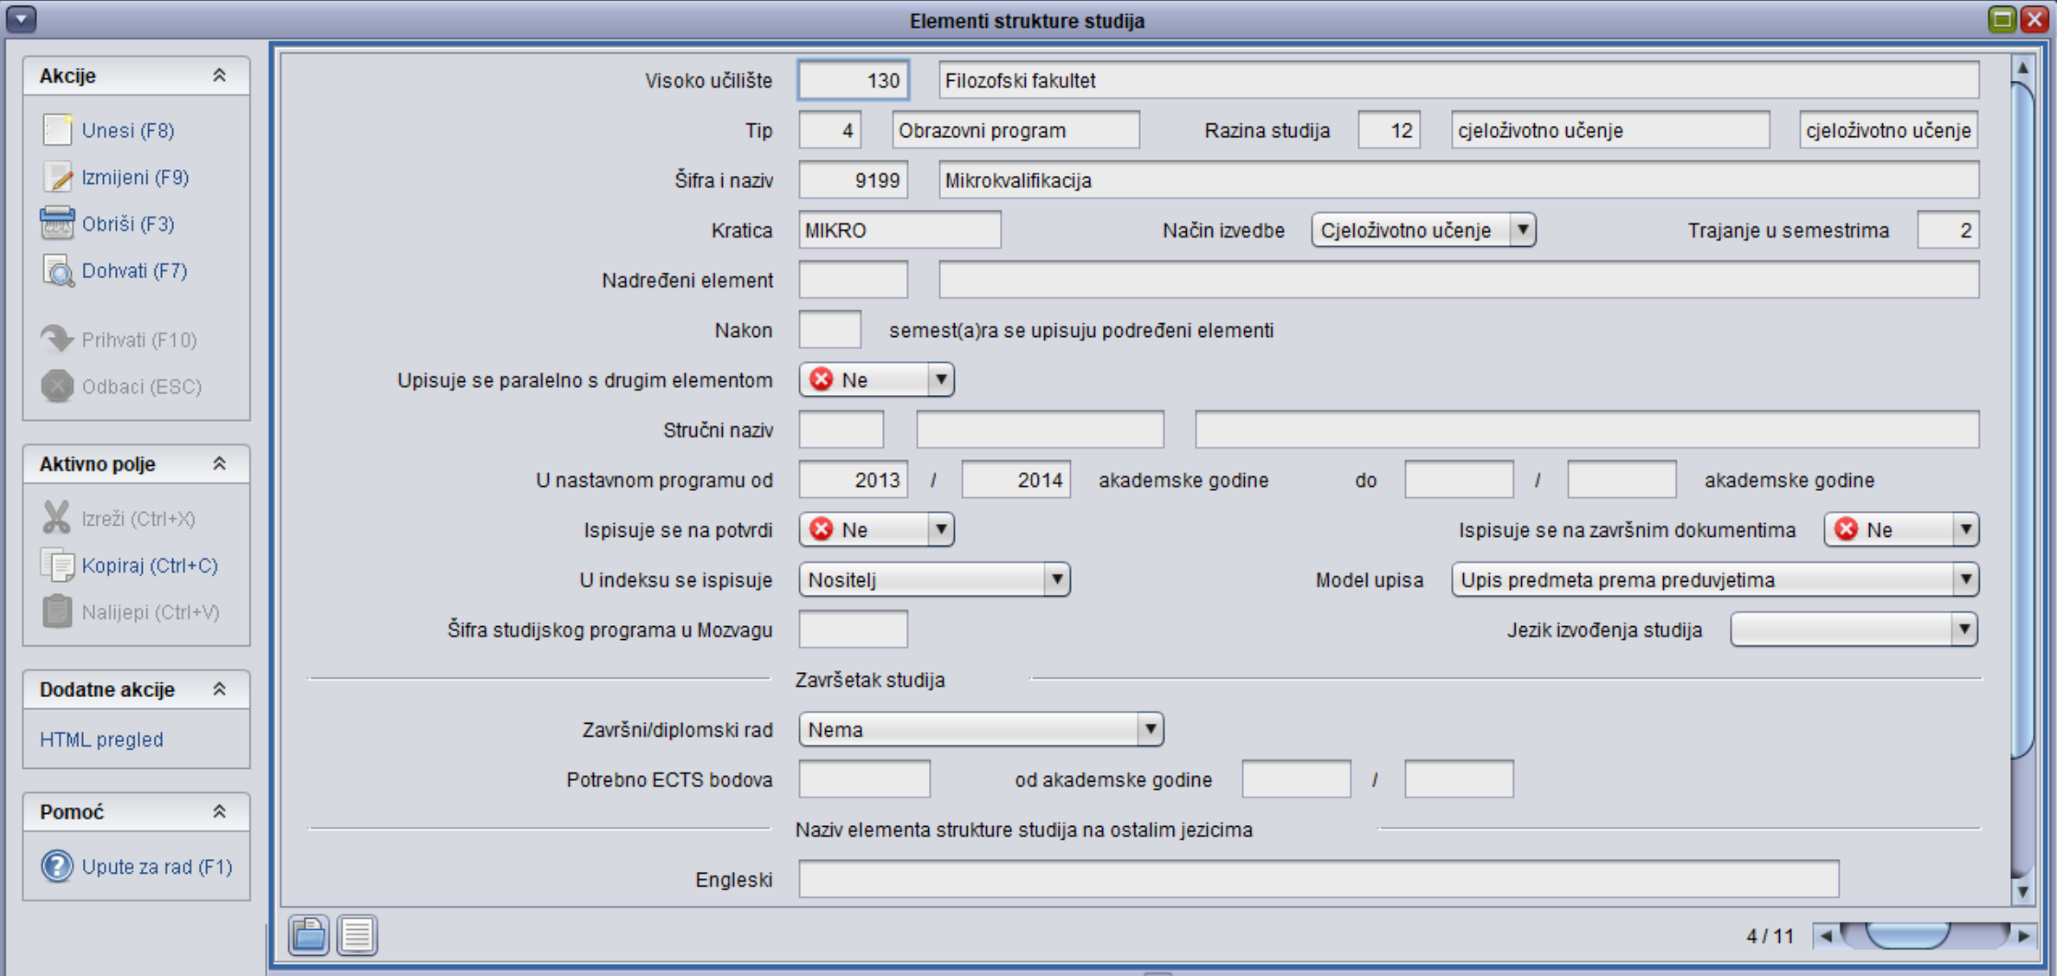
Definiranje mikrokvalifikacije kao elementa strukture studija
  Slika 1. Element strukture studija https://wiki.srce.hr/x/O4MZ

Slide 6
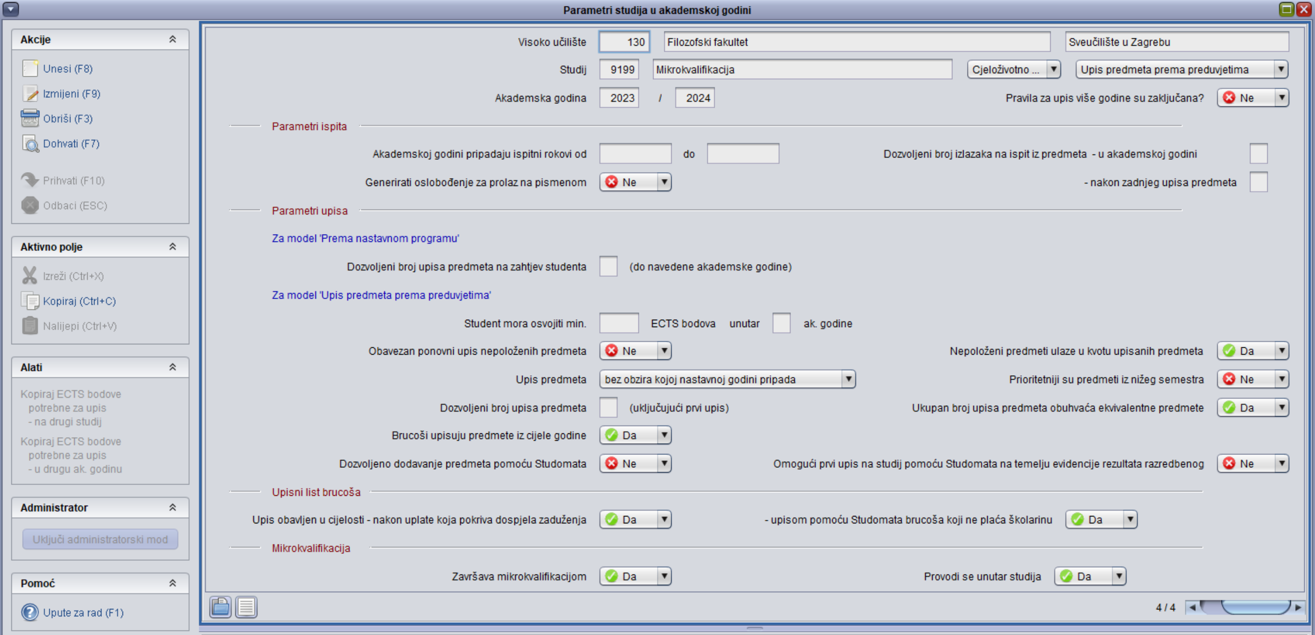
Definiranje parametara mikrokvalifikacije
  Slika 2. Parametri studija u ak. godini https://wiki.srce.hr/x/5IIZ

Slide 7
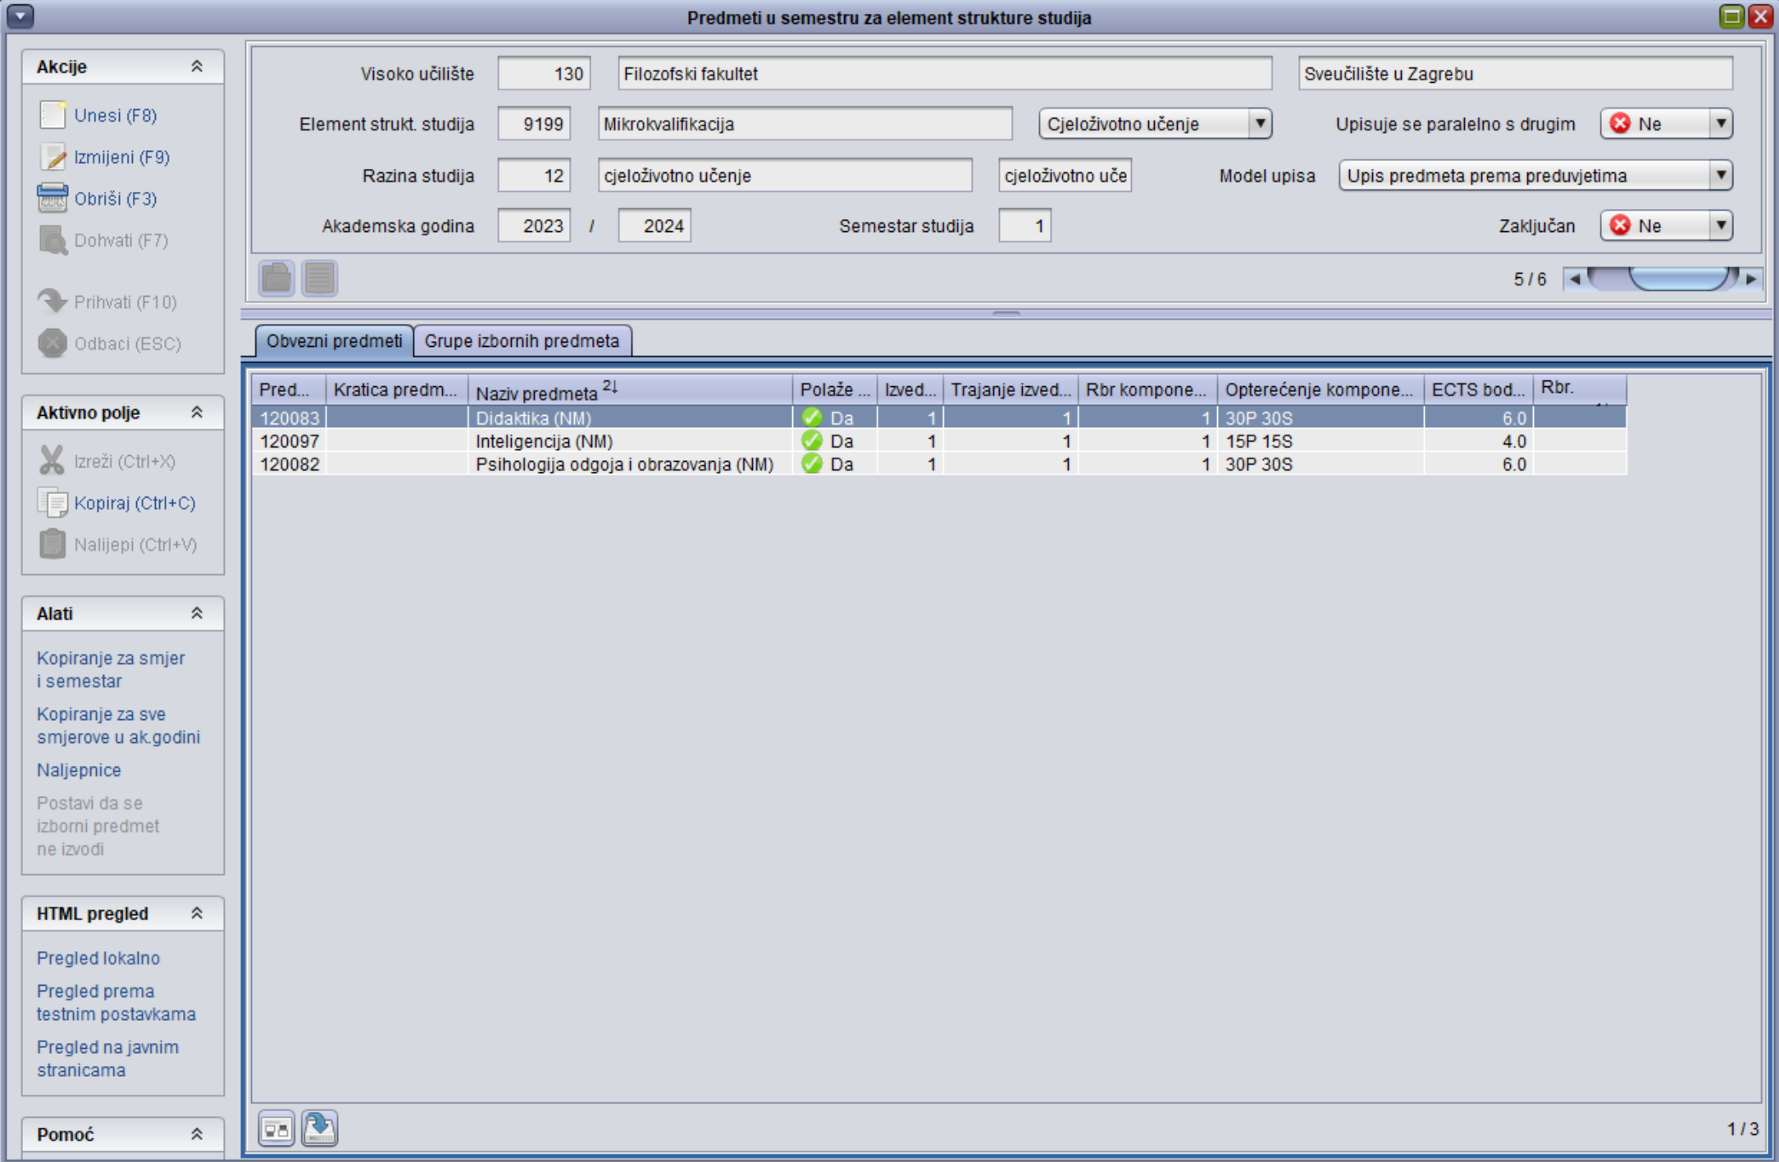
Opisivanje nastavnog programa mikrokvalifikacije
  Slika 3. Predmet u semestru za element strukture studija https://wiki.srce.hr/x/8oIZ

Slide 8
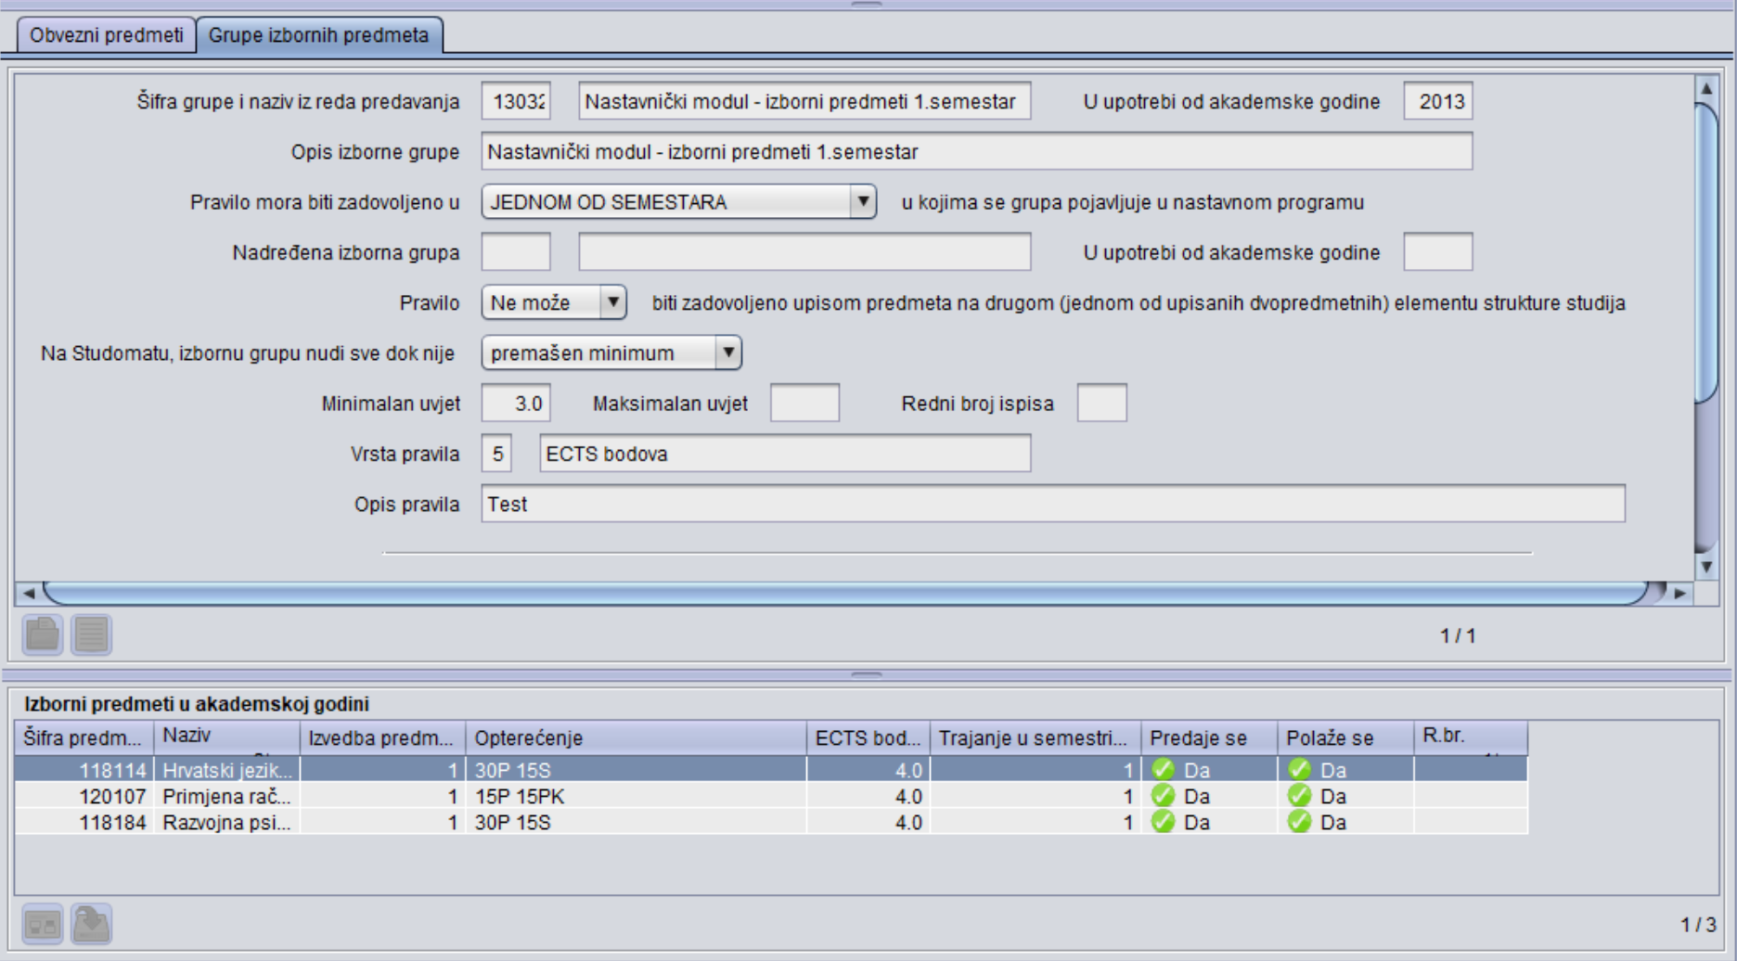
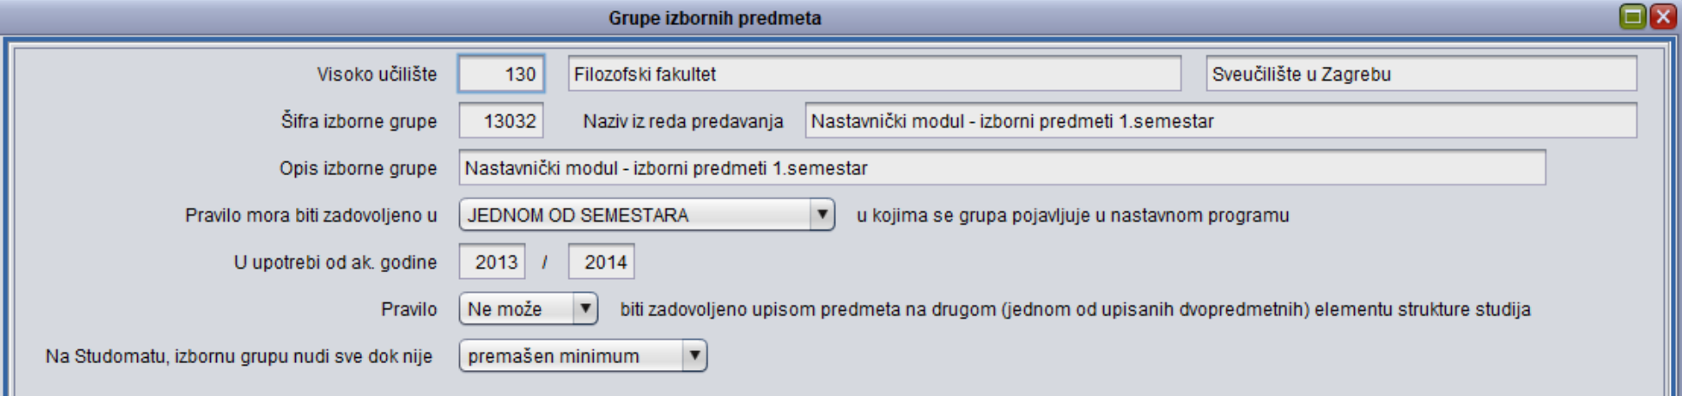
Definiranje izborne gurpe
Slika 4. Grupe izbornih predmeta https://wiki.srce.hr/x/8IIZ
Slika 5. Predmet u semestru za element strukture studija https://wiki.srce.hr/x/8oIZ

Slide 9
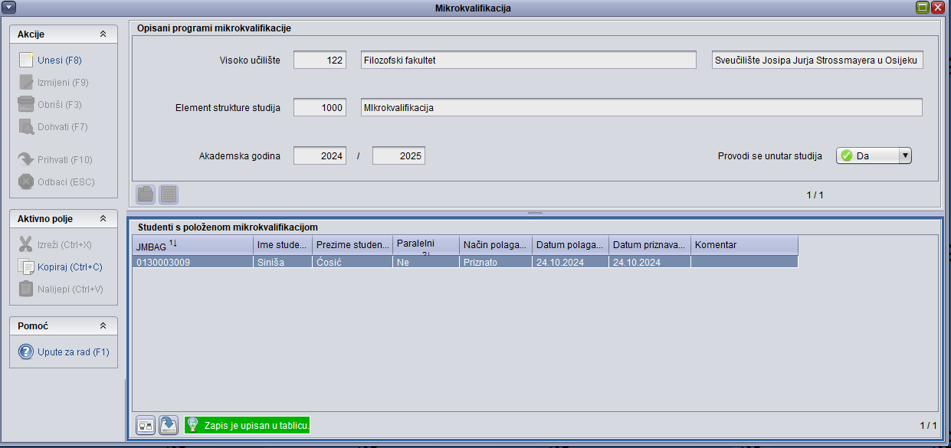
Praćenje studenata s položenom mikrokvalifikacijom
Slika 6. Mikrokvalifikacija https://wiki.srce.hr/x/yILjCQ

Slide 10
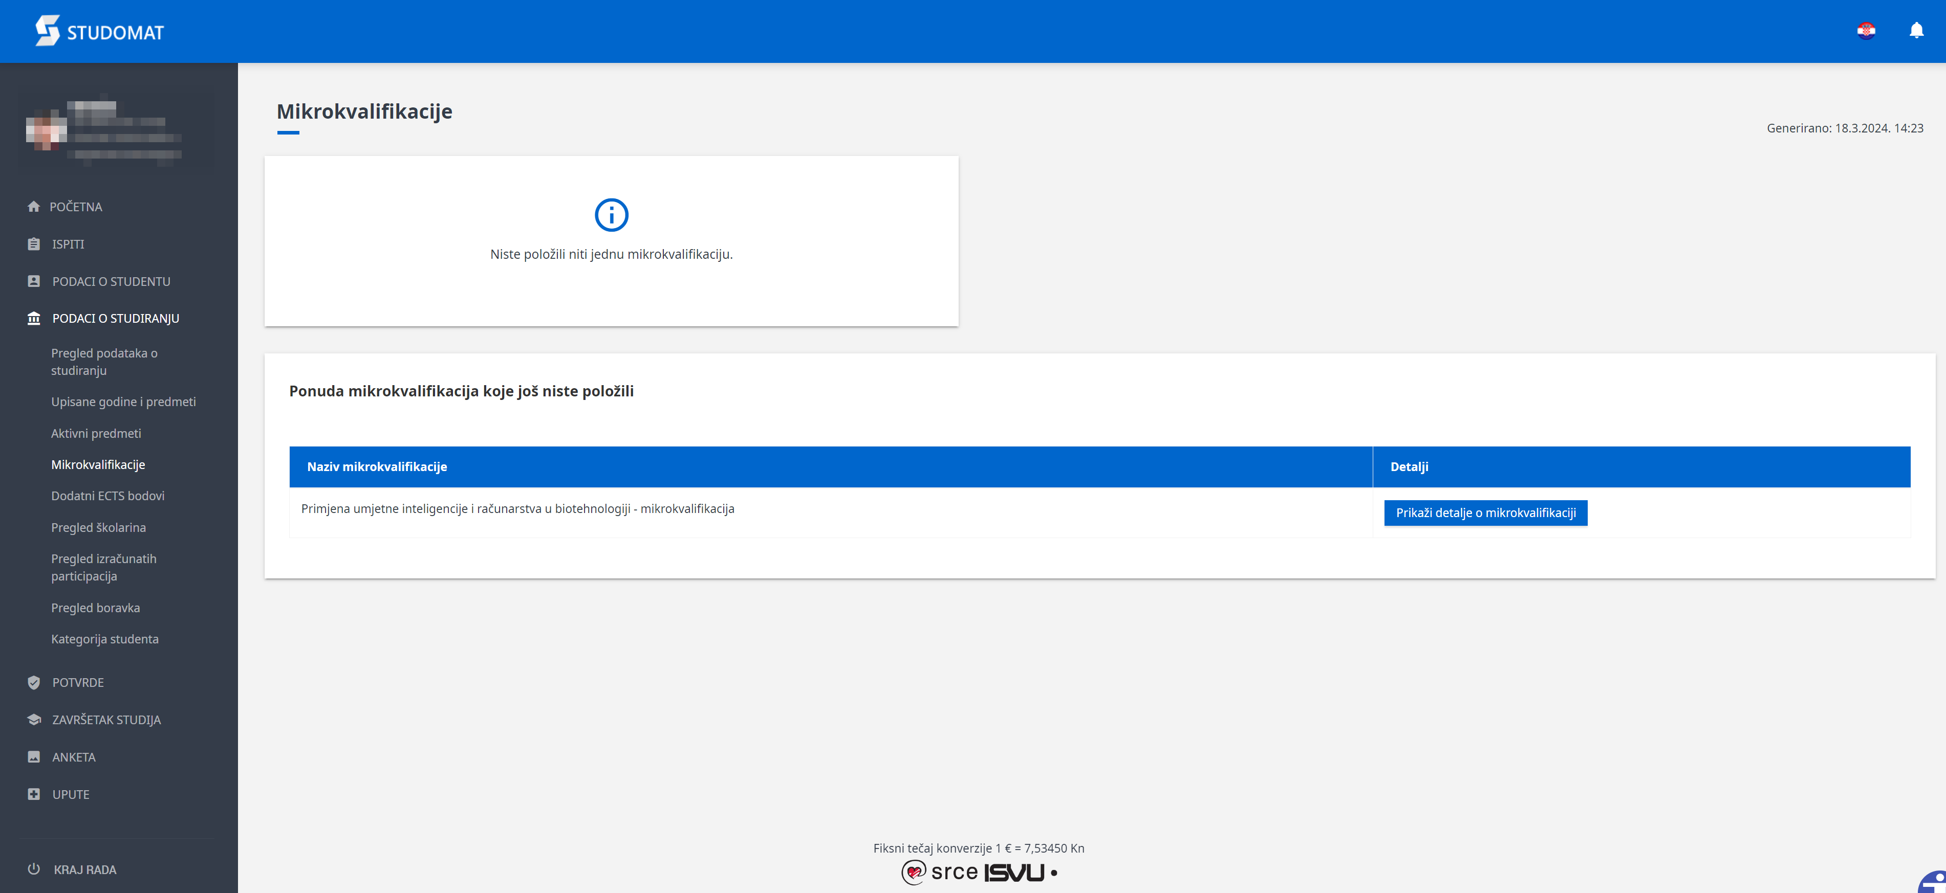
Studomat - studentova perspektiva
Slika 7. Studomat Mikrokvalifikacija

Slide 11
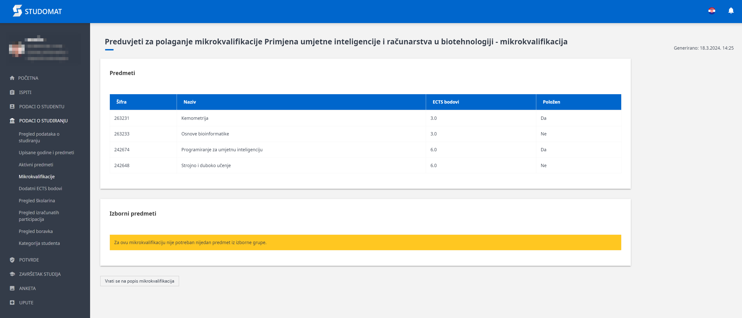
Studomat – prikaz predmeta
Slika 8. Studomat – prikaz obavljenih predmeta za mikrokvalifikaciju

Slide 12
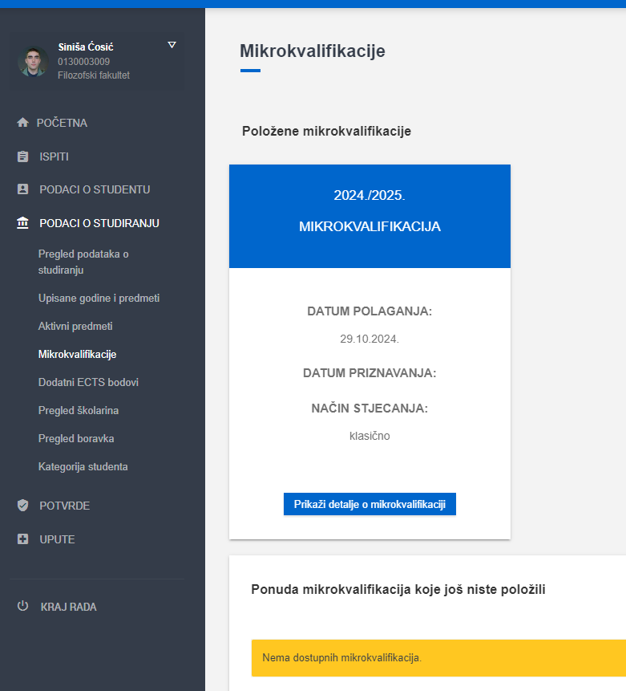
Studomat – položena mikrokvalifikacija
Slika 9. Studomat – prikaz položene mikrokvalifikacije

Slide 13
2. Cjeloživotno učenje
Vođenje cjeloživotnog učenja kroz ISVU
Definiranje cjeloživotnog učenja
Termini izvođenja cjeloživotnog učenja
Priprema za upis polaznika
Upisni list polaznika
Potvrde o upisu na cjeloživotno učenje
Završetak cjeloživotnog učenja
Svjedodžba

Slide 14
Vođenje cjeloživotnog učenja kroz ISVU
Opisati kao Element strukture studija na visokom učilištu
Upis putem Studomata nije moguć – samo ručno u referadi
Intervali u kojima se izvodi pojedini program cjeloživotnog učenja je potrebno evidentirati u prozoru Izvođenje programa cjeloživotnog učenja.
Evidentirati potpisnika vrstu dokumenta 23 -Svjedodžba o završetku obrazovnog programa
Definirati Izgled dokumenta na jeziku za 23 - Svjedodžba o završetku obrazovnog programa
Definirati potvrdu 7 – Potvrda o upisu na program cjeloživotnog učenja
Definirati potvrdu 8 – Potvrda o upisu s prijepisom ocjena na program cjeloživotnog učenja

Slide 15
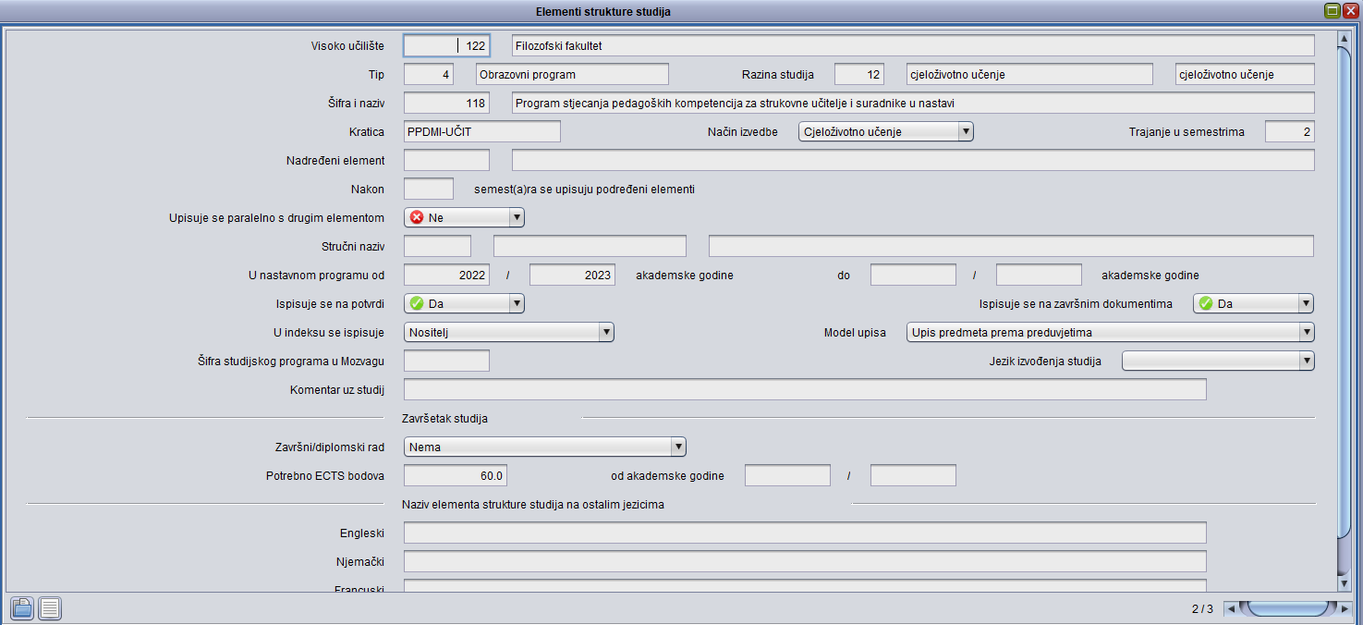
Definiranje cjeloživotnog učenja
  Slika 10. Element strukture studija https://wiki.srce.hr/x/O4MZ

Slide 16
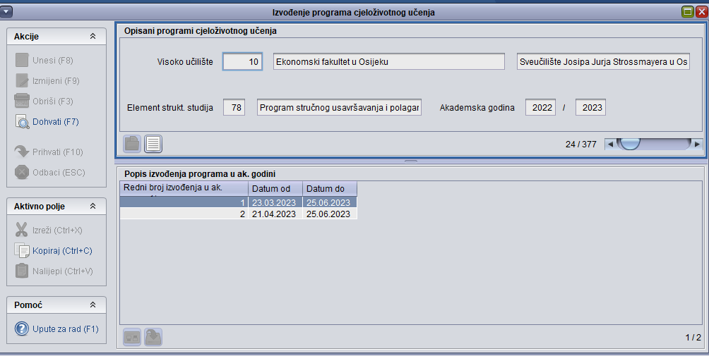
Termini izvođenja cjeloživotnog učenja
  Slika 11. Izvođenje programa cjeloživotnog obrazovanja https://wiki.srce.hr/x/ToYZ

Slide 17
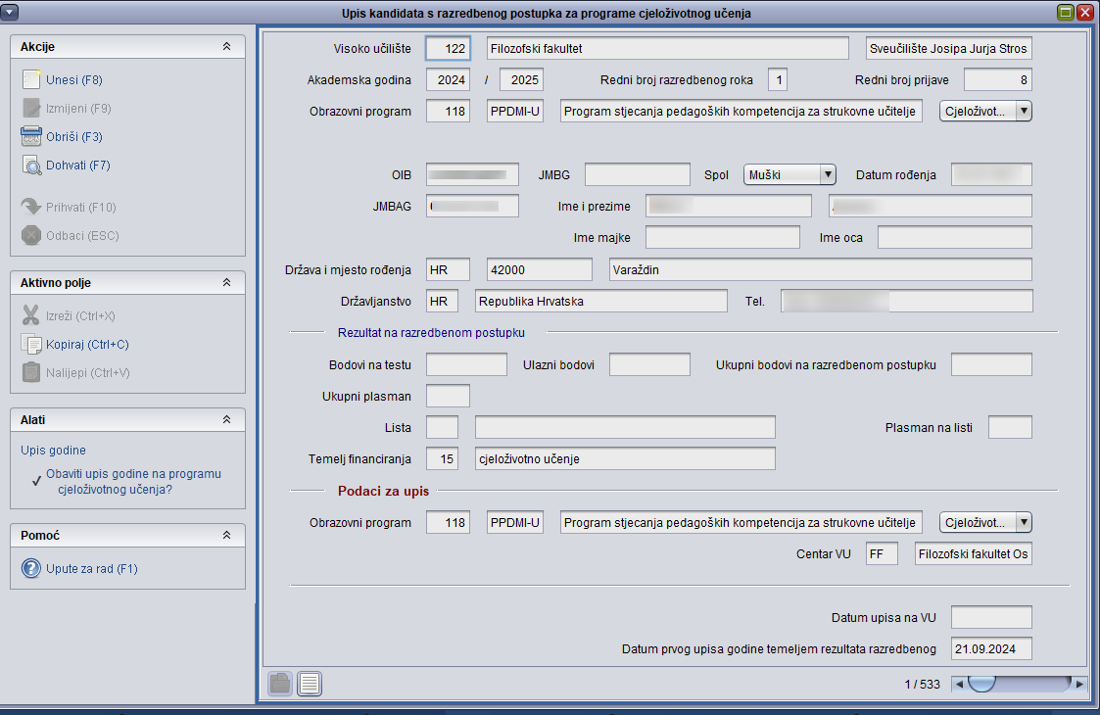
Priprema za upis polaznika
  Slika 12. Upis kandidata s razredbenog postupka za programa cjeloživotnog učenja https://wiki.srce.hr/x/iYBg

Slide 18
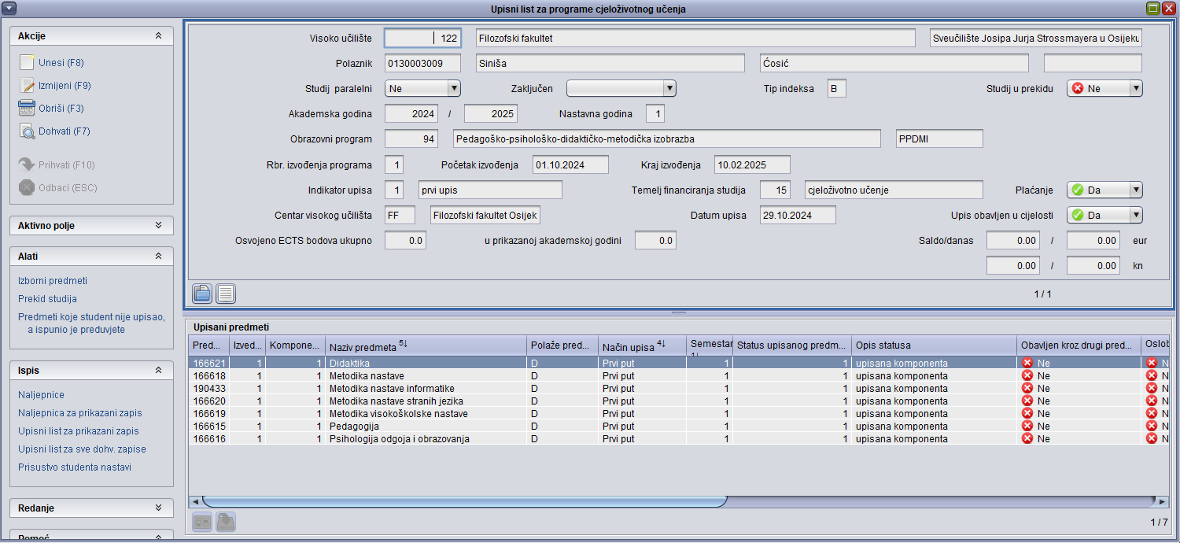
Upisni list polaznika
  Slika 13. Upisni list za programe cjeloživotnog učenja https://wiki.srce.hr/x/HoBg

Slide 19
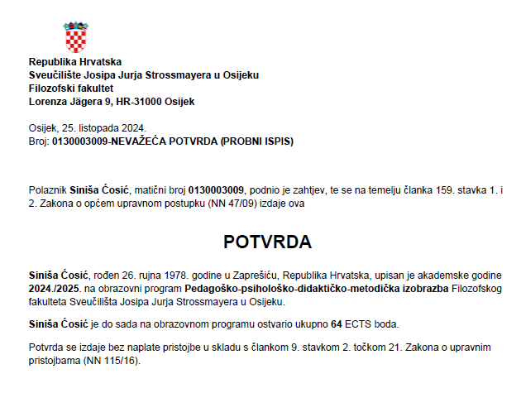
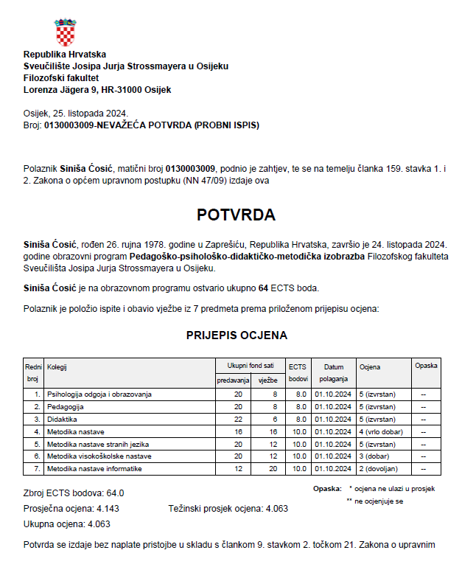
Potvrde o upisu na cjeloživotno učenje
  Slika 14. Potvrda o upisu
  Slika 15. Potvrda o upisu s prijepisom ocjena

Slide 20
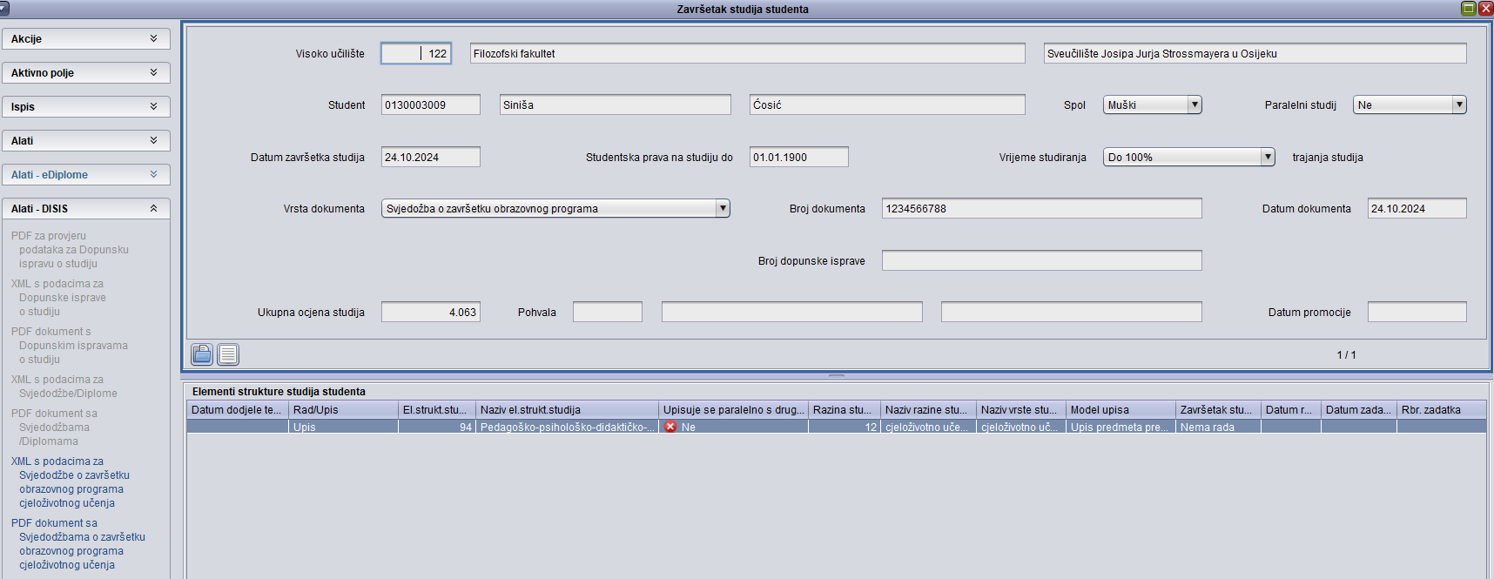
Završetak cjeloživotnog učenja
  Slika 16. Završetak studija studenta https://wiki.srce.hr/x/DIEZ

Slide 21
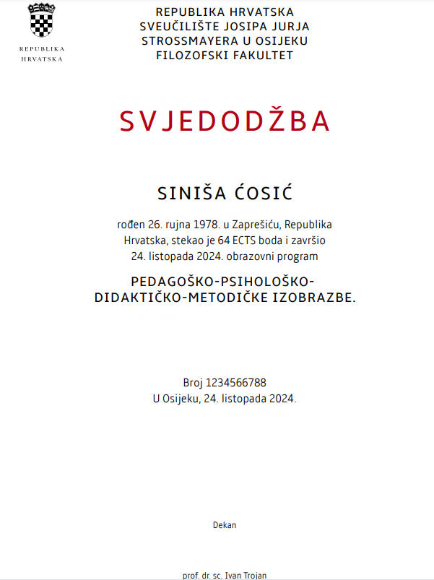
Svjedodžba
Definirani parametri za vrstu dokumenta
Evidentiran Završetak studija studenta
Definiran izgled dokumenta na jeziku za VU (po potrebi)
  Slika 17. Primjer svjedodžbe

Slide 22
3. Razlikovni studiji
Vođenje razlikovnih studija
Definiranje razlikovnog studija
Upisni list
Potvrda za razlikovni studij
Završetak razlikovnog studija
Potvrda o završetku razlikovnog studija

Slide 23
Vođenje razlikovnih studija
ISVU-u nudi mogućnost i vođenja razlikovnog studija
Opisuje se kao element strukture studija
ESS:
  može imati obvezne i/ili izborne predmete
  može biti opisan bez predmeta
Moguće je definirati školarinu
Temelj financiranja na razlikovnom studiju – 1 – Razlikovni studij
Promjena smjera – nije moguća
Ispis potvrda je moguć
Moguće je evidentirati završetak studija bez zapisa o obrani
Moguće je izdati potvrdu o završetku (svjedodžbe i dopunske isprave nije moguće izdati)

Slide 24
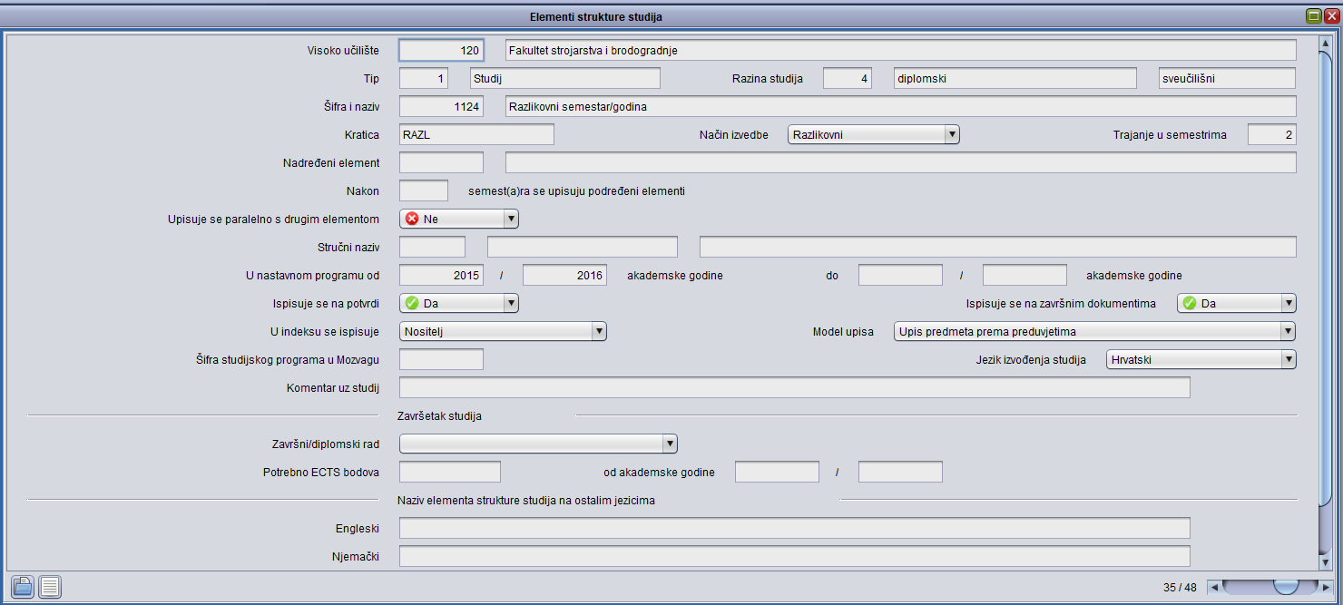
Definiranje razlikovnog studija
  Slika 18. Element strukture studija https://wiki.srce.hr/x/O4MZ

Slide 25
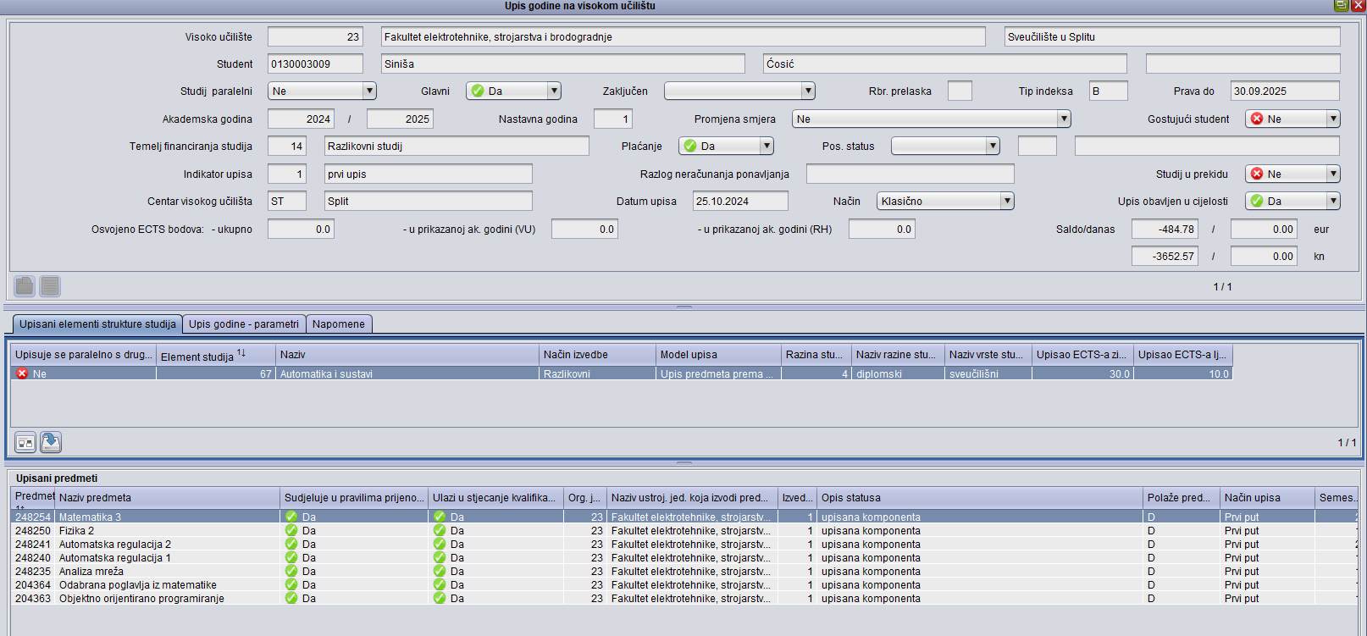
Upisni list
  Slika 19. Upis godine na visokom učilištu https://wiki.srce.hr/x/qoIZ

Slide 26
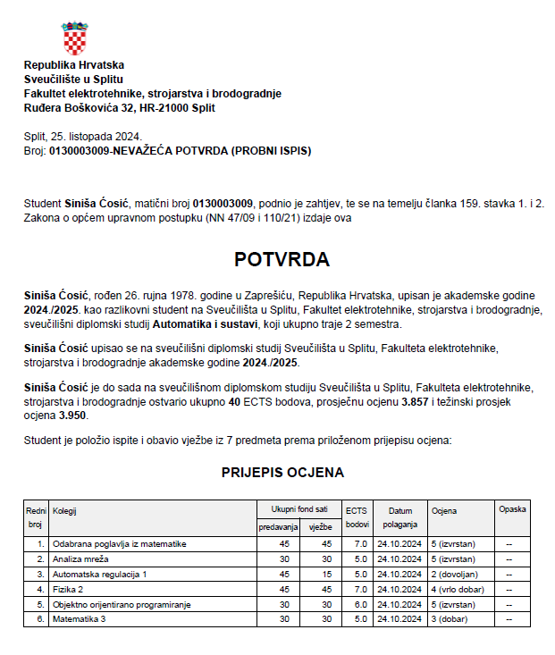
Potvrda za razlikovni studij
  Slika 20. Primjer potvrde za razlikovni studij

Slide 27
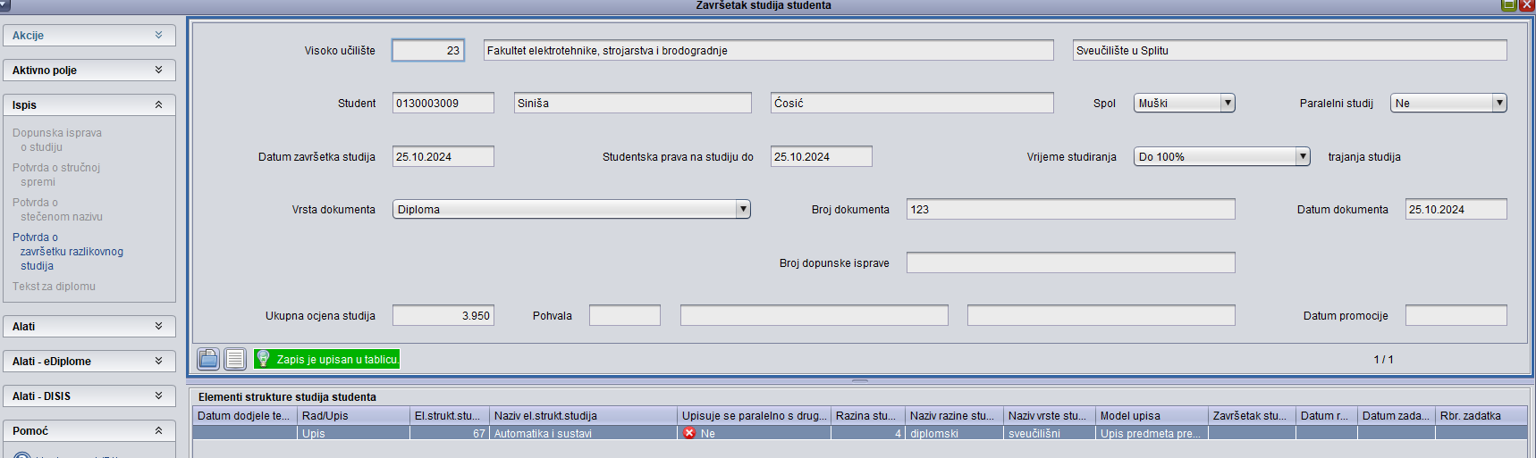
Završetak razlikovnog studija
  Slika 21. Završetak studija studenta https://wiki.srce.hr/x/DIEZ

Slide 28
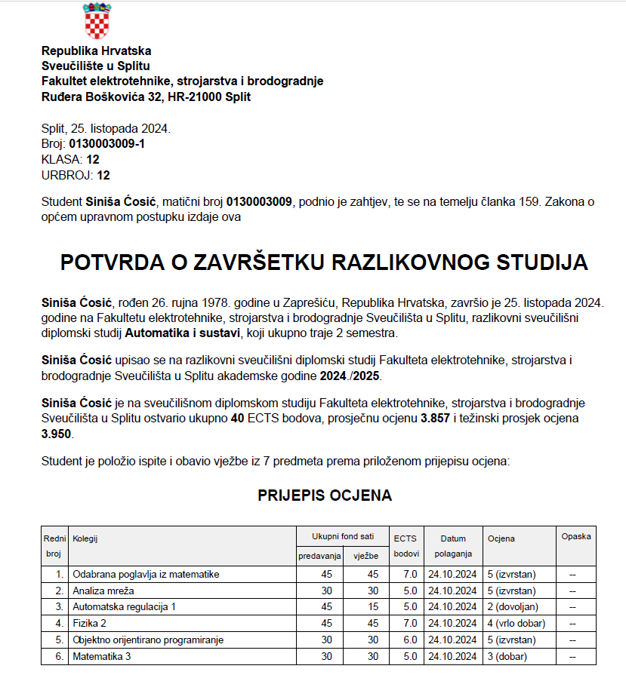
Potvrda o završetku razlikovnog studija
  Slika 22. Potvrda o završetku razlikovnog studija

Slide 29
Korisne poveznice i daljnje čitanje
  Vođenje mikrokvalifikacija
    https://wiki.srce.hr/x/3oTjCQ
  Vođenje cjeloživotnog učenja
    https://wiki.srce.hr/x/TYYZ
  Vođenje razlikovnih studija
    https://wiki.srce.hr/x/u4AZ

Slide 30
Hvala na pozornosti
Centar potpore ISVU-a
isvu@srce.hr

